Slide 1
تخمر السكريات بواسطة الخميرة

Slide 2
: التخمر في الخميرة
هي عملية كيميائية يتم من خلالها تحطيم المادةالسكرية بواسطة الأنزيمات وذلك للحصول على الطاقة منتجة بذلك كحول ايثلي وثاني اكسيد الكربون كنواتج اساسية لعملية التخمر .
و بالتالي تحصل الخميرة على معظم الطاقة بواسطة نوع من التنفس اللاهواني يدعى التخمر و ذلك في غياب الأكسجين و توفر المادة الغذائية (السكرية) و الماء و درجة الحرارة المناسبة .
معادلة التخمر:
C6H12O6 2CO2+2C2H5OH+ 2ATP
طاقة إيثانول جلوكوز

Slide 3
من أهم السكريات التي يتم تخميرها بسهولة بواسطة الخميرة هي:
السكريات الأحادية ( الجلوكوز ، الفركتوز ) :
C₆ H₁₂ O₆ Zymase 2CO₂ +2C₂ H₅ OH+Energy
- السكريات الثنائية ( السكروز) :
2CO₂ +2C₂ H₅ OH+Energy C₆ H₁₂ O₆₊ C₆ H₁₂ O₆ C₁₂ H₂₂ O₁₁
- عملية التخمر بواسطة الخميرة لها دور مهم في صناعة الخبز والمشروبات الكحولية .
جلوكوز
طاقة + كحول إيثلي + ثاني أكسيد الكربون
سكروز
فركتوز
جلوكوز
طاقة + كحول إيثلي + ثاني أكسيد الكربون
Envertase
Zymase

Slide 4
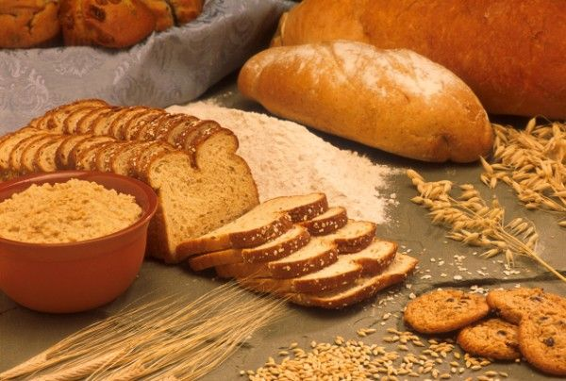
ميكانيكية التخمر في الخبز :
تبدأ الخميرة في النشاط بمجرد خلط مكونات الخبز .
تبدأ عملية التخمر بالتحلل المائي لنشا الدقيق الى سكر ثنائي (مالتوز ) بفعل الأنزيمات الموجودة بالدقيق ومن ثم يقوم انزيم المالتيز المفرز بواسطة الخميرة بتحويل هذا السكر الى جلوكوز في حين يحطم انزيم الزايميز المفرز بواسطة الخميرة سكر الجلوكوز منتجا بذلك غاز ثاني أكسيد الكربون وكحول ايثيلي كنواتج أساسية لعملية التخمر ... ولزيادة سرعة التخمر يتم إضافة السكر إلى الدقيق حيث يعمل انزيم الانفرتيز المفرز من الخميرة على تحويل السكروز المضاف الى الدقيق الى جلكوز و فركتوز وبعد تكون هذه السكريات البسيطه يقوم انزيم الزايميز المفرز من الخميره ايضا بتحويلها الى غاز ثاني اكسيد الكربون وكحول ايثيلي حيث يقوم غاز ثاني اكسيد الكربون الناتج بنفخ الرغيف بصوره جيده أما الكحول فيتطاير أثناء عملية الخبيز في حين تموت الخميرة بفعل درجة الحراره المرتفعة.
.

Slide 5
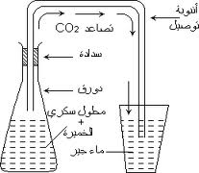
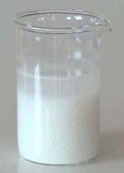
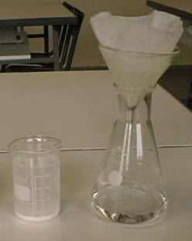
للكشف عن عملية التخمر معمليا:
يتم استخدام محلول الخميرة ( خميرة + جلوكوز أو سكروز + ماء دافئ 30 م - 45 م ) وذلك في غياب الأكسجين ( ظروف لا هوائية ) يترك المحلول لفترة لتتم عملية التخمر ومن ثم يتم توصيل المحلول بدورق محتوي على ماء الجير ( كاشف كيمائي عديم اللون )وهو عباره عن محلول مائي من هيدروكسيد الكالسيوم Ca(OH)2 ويستخدم في الكشف عن ثاني اكسيد الكربون.

Slide 6
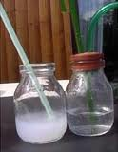
حيث أن تعكر ماء الجير إلى راسب أبيض اللون دليل على تكون ثاني أكسيد الكربون الناتج من عملية تخمر المادة السكرية ( جلوكوز أو السكروز ( بواسطة الخميرة أما بالنسبة للكحول الايثيلي فيمكن الكشف عنه عن طريق رائحة الكحول المنبعثة من محلول الخميرة .

